Slide 1
CADAL项目二期门户建设与展示
张寅 浙江大学

Slide 2
提纲
CADAL图书服务平台
CADAL文学编年史服务
CADAL中医药服务系统

Slide 3
提纲
CADAL图书服务平台
  CADAL数字借阅系统
  CADAL微型评注系统
  CADAL图书推荐系统

Slide 4
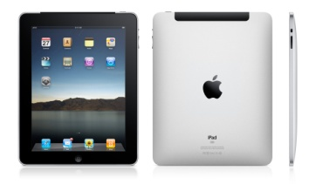
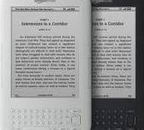
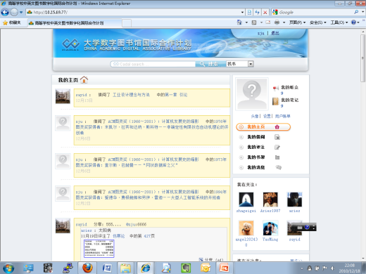
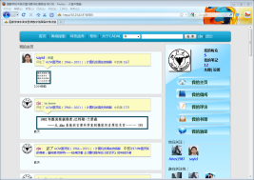
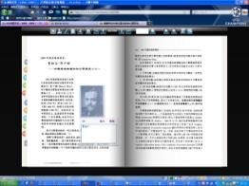
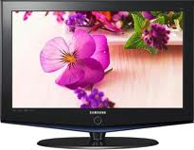
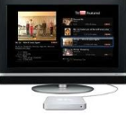
CADAL图书服务平台
图书搜索
数字借阅
CADAL图书服务平台
资源受限的瘦客户端
移动终端
图书云服务
在线阅读
微型评注
浏览器
图书推荐
Internet TVs
服务端计算
无需本地存储
Notes:
Provide cloud reading services such as online reading, digital lending, book annotation, book search, book recommendation,
for popular resource-limited thin clients.

Slide 5
CADAL图书服务平台
2.微型评注
1.数字借阅
数字图书版权管理
社会化推荐技术研究
图书评注与查看工具
数字图书借阅与转借
图书评注时间线组织与分享
标签推荐技术研究
3.内容推荐
工作进展
图书云服务

Slide 6
提纲
CADAL图书服务平台
  CADAL数字借阅系统
  CADAL微型评注系统
  CADAL图书推荐系统

Slide 7
CADAL数字借阅系统
动机:
  CADAL现在拥有150万册数字图书或出版物。
  公众经常询问： 何时100万册版权图书允许被阅读？
一种方案:
  利用基于互联网的DRM，实现数字图书的在线限时阅读.
服务策略 | 在线阅读, 在线DRM | 本地阅读，单机DRM
下载单位 | 相邻多个书页 | 整本书
访问授权 | 完全在线, 数据安全性高 | 完全离线，容易遭破解
典型终端 | PC, 3G 移动设备 | 电子阅读器，平板电脑
应用场景 | 云阅读, 租借类服务 | 电子书店, 买卖类服务

Slide 8

CADAL数字借阅系统
系统架构
应用服务器
读者认证
Flash阅读器
1
2
读者信息
资源请求
借出图书
归还图书
内容解析
渲染组件
转借图书
Data Base
翻页特效
Internet
Intranet
单页模式
3
……
DRM服务器
用户权限集
权限管理组件
4
11
密钥管理组件
密钥数据
9
5
内容解密
加密组件
7
8
数字图书
密钥管理组件
计帐统计
6
10
借阅记录
Notes:
The key module of CADAL digital lending system is the DRM module based on encryption/decryption techniques

Slide 9
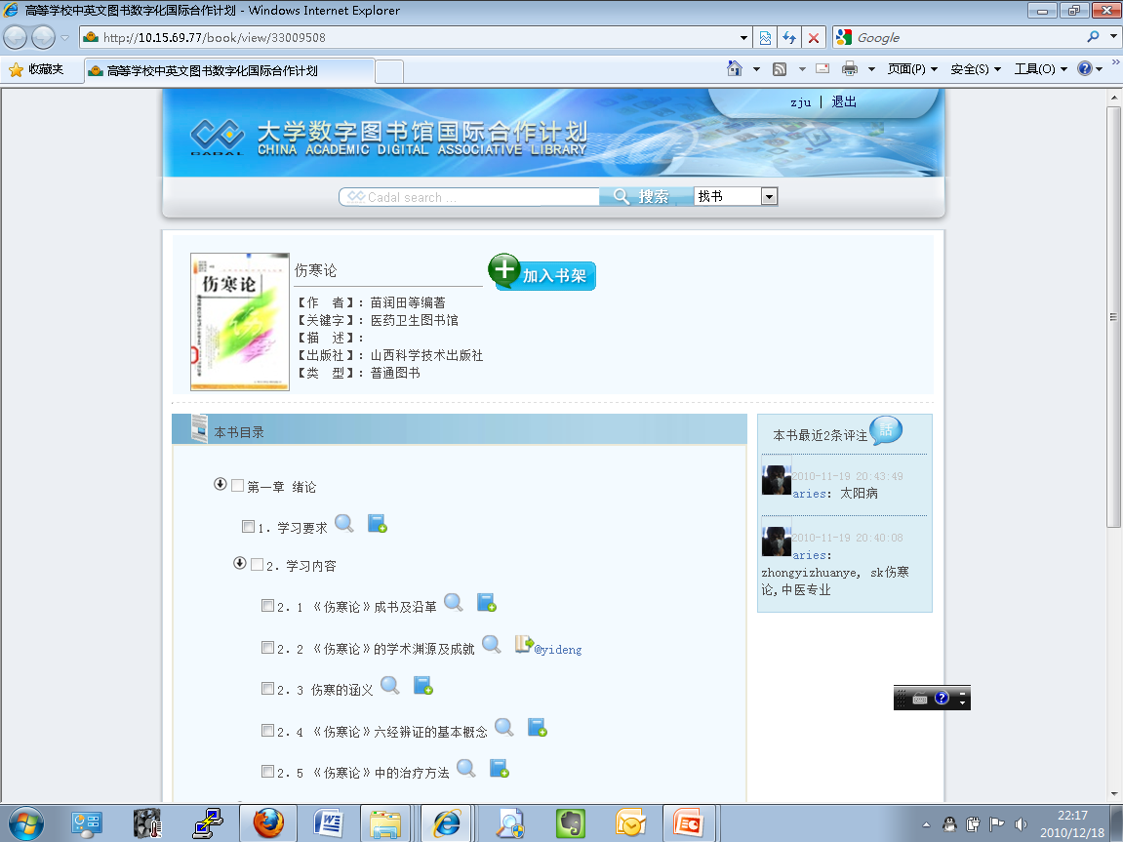
被借阅的章节在14天内可被阅读
    用户在14天内，1本书中最多借阅3个章节，最多可借阅50个章节。
Notes:
Model the book lending service of physical library:
utilizing the easy-to-split characteristics
按章借书
每个章节后：
如果该章无人借阅, 显示”试读”|”借阅”
如果该章自己拥有, 显示”观看”|”归还”
如果该章他人阅读, 显示”试读”|”预约”(加入预约图书),”申请转借”

Slide 10
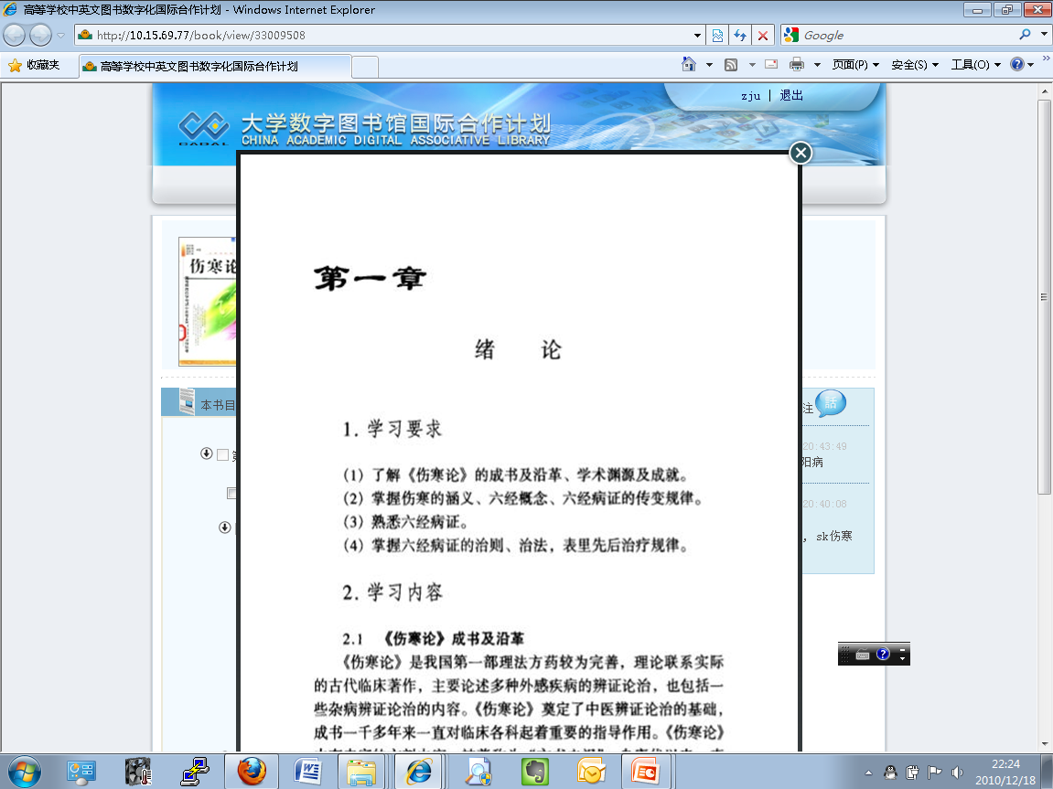
可预览每章的第1页
Notes:
按章试读

Slide 11
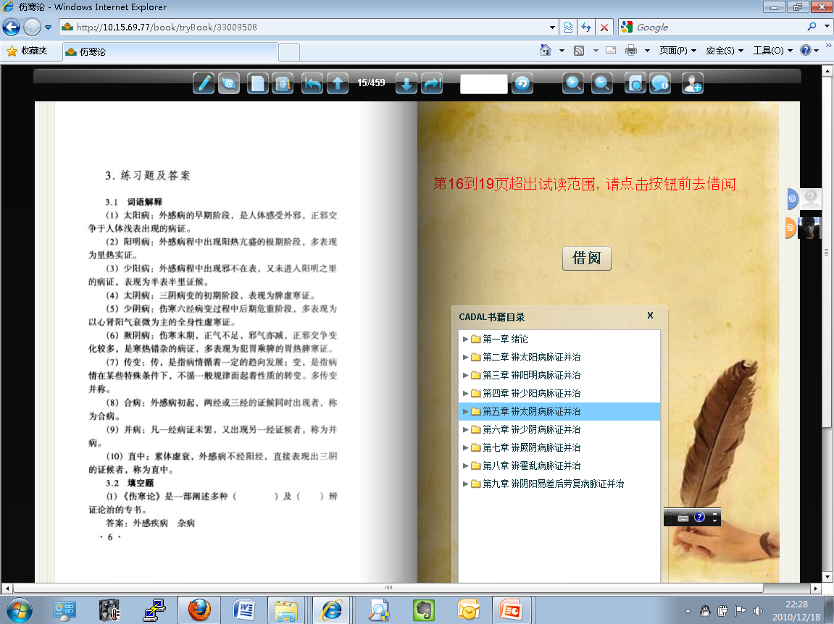
在图书阅读器中借阅图书章节
Notes:
阅读器中的按章借书

Slide 12
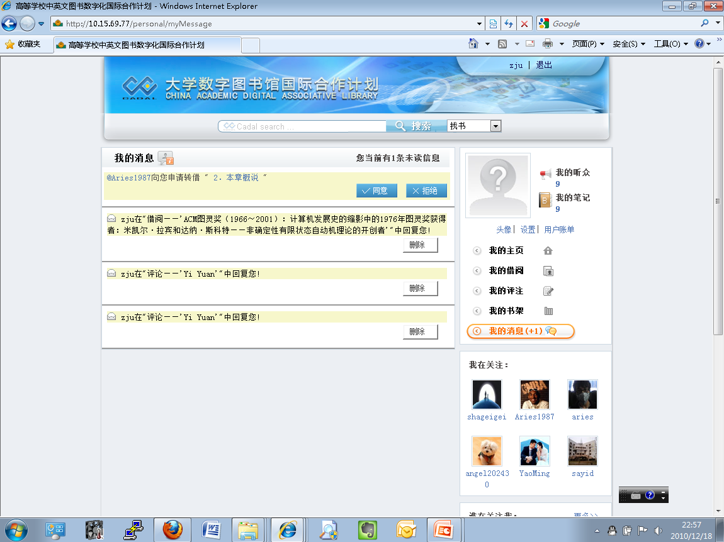
  他人可以申请转借章节，
  需要得到当前借阅人的批准
Notes:
Model the book sub-tenancy process between users.
图书转借
读者可以将图书转借给他人
他人提出转借申请
读者批准转借申请

Slide 13
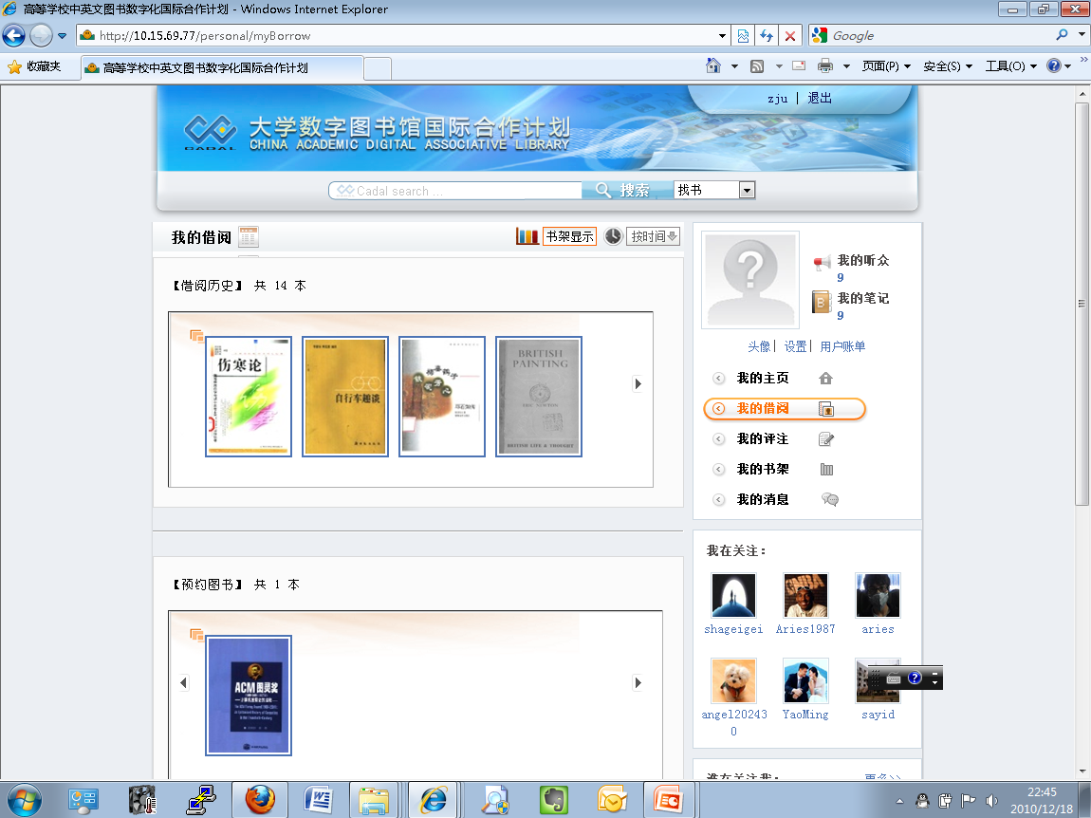
用户“zju”的图书借阅记录。
Notes:
右上角, 登陆读者名
左侧上方: 借阅历史,时间序
总借数: 借阅次数/剩余借阅数
奖励积分换借阅次数
个人图书馆新设计
我的主页
我的借阅
我的评注
我的书架

Slide 14
提纲
CADAL图书服务平台
  CADAL数字借阅系统
  CADAL微型评注系统
  CADAL推荐系统

Slide 15



CADAL微型评注系统
动机:
  国际数字出版论坛（IDPF）认为数字出版物应有三大主要功能：搜索、分享、评注。
    ”I believe that we must go beyond print books in functionality, using rich media, interactivity, and annotation capabilities in the products. I envision annotations to become independent products moving forward, i.e. selling of annotations to existing EPUBlications, which will be powerful tools in education and business.”--George Kerscher, IDPF presidential candidate
Notes:
CADAL提供了多项检索服务
IDPF,EPUB标准制定者、推动者
微型评注服务将促进图书内容的分享与评注。
微型评注服务将使得书页图像被碎片化，有效支持3.5寸左右手机屏幕阅读。

Slide 16
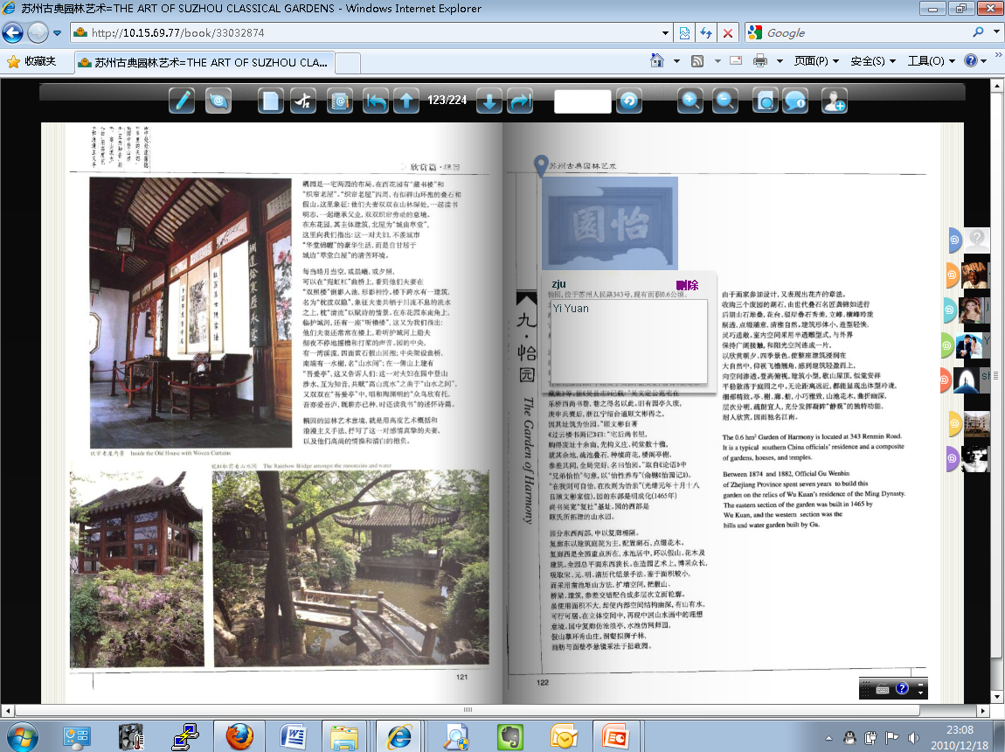
    书中评注对于帮助读者阅读图书非常有帮助.
评注工具:读者提供的书内评注都保存在服务平台上.
Notes:
阅读器中微型评注
选择框的面积<书页面积的8%
微型评注是合理的：因为在印刷书上做评点，也只能写上百字左右。

Slide 17
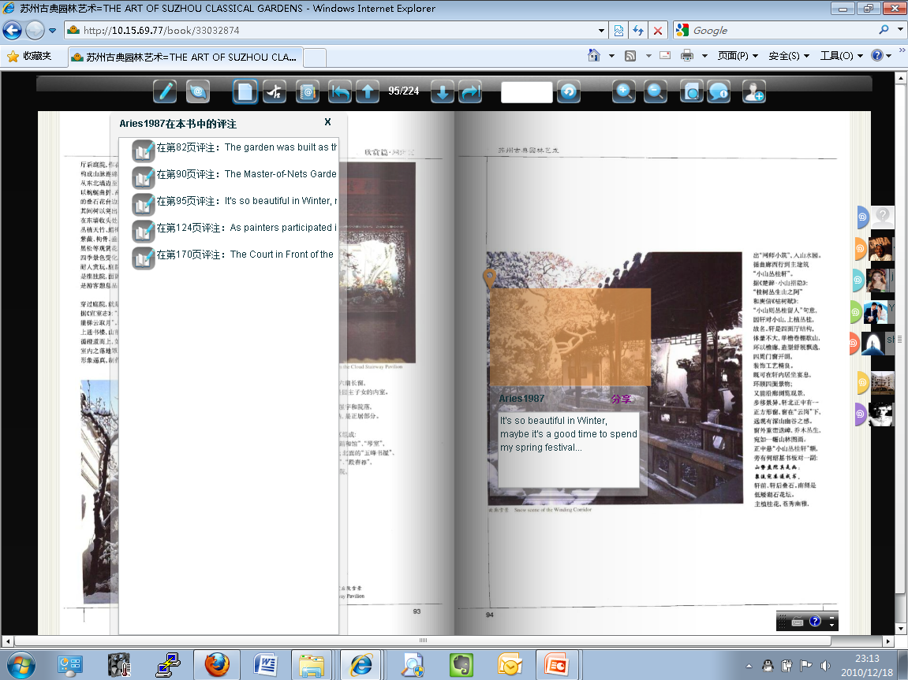
列出用户“Aries1987”的全部书内评注
    每个彩色标签控制着是否显示对应评注人的评注
Notes:
阅读器中读者索引，
仅显示某个读者在当前页上的评注
浏览某个读者在本书中的所有评注

Slide 18
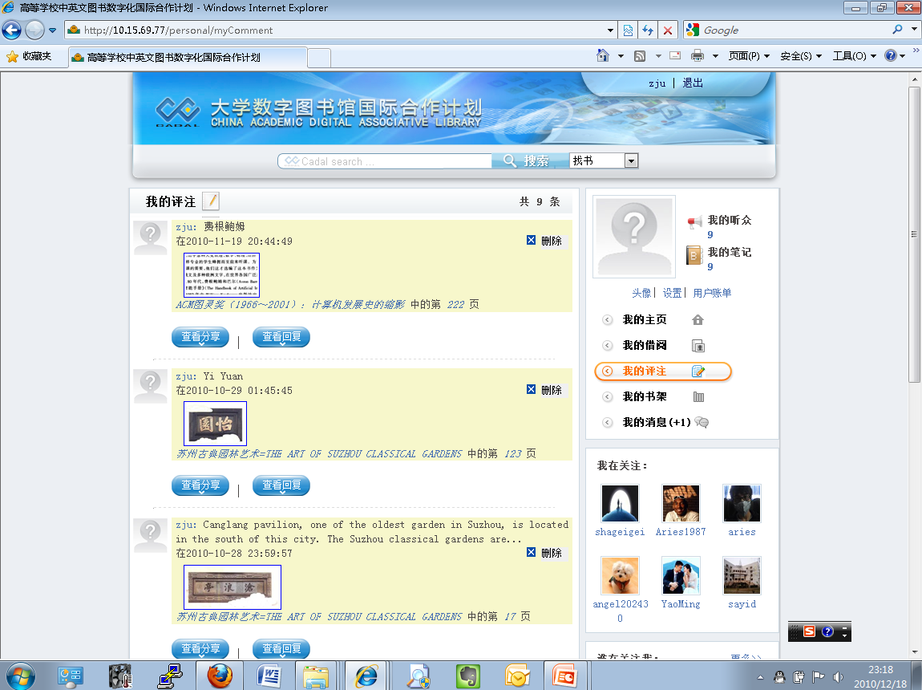
书内评注在个人页面上按照时间线顺序组织
    每个评注必须和书内区域关联
Notes:
We don’t encourage users say something not related to the books

Slide 19
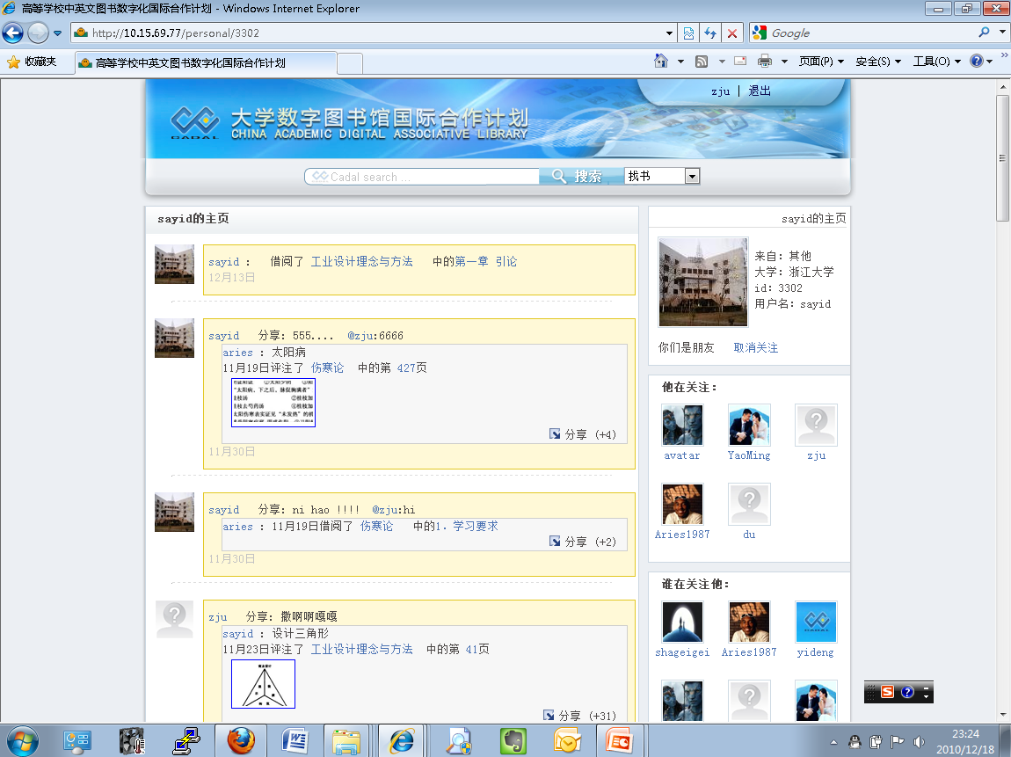
收听用户“Sayid”的公开书内评注及其它活动
Notes:
他人公开页面
关注其他读者的动态（在改）

Slide 20
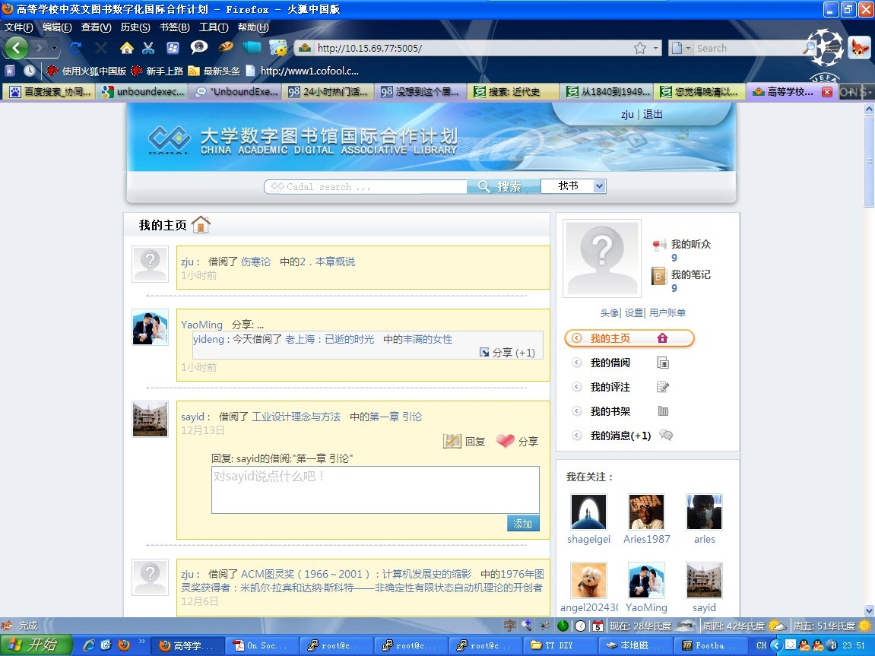
“zju”自己及其关注的人的书内评注等各种活动
    针对每个关注的人的活动，提供分享和回复服务
Notes:
我的主页
我和我关注的人的动态时间线
分享\回复他人微型评注

Slide 21
提纲
CADAL图书服务平台
  CADAL数字借阅系统
  CADAL微型评注系统
  CADAL图书推荐系统

Slide 22
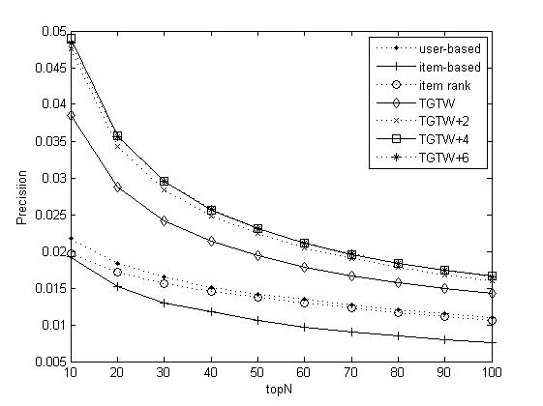
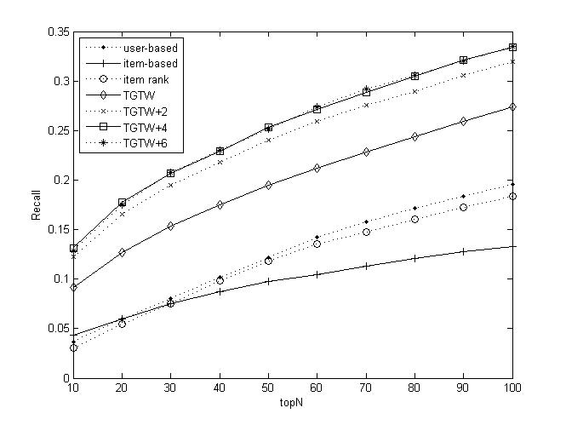
CADAL推荐系统预研
提出1种社会化标签增强的物品推荐算法
使用一种三部图模型建模物品-用户-标签之间的关系，并应用随机游走算法进行推荐。
另外使用Lasso Logistic Regression模型，来解决社会化标签的稀疏性问题，以实现更准确的推荐。
其中UI表示User对Item的评分矩阵， UI_{ij} 即为用户u_{i}对物品i_{j}的评分。IT为物品与标签矩阵，IT_{jl}表示物品i_{j}被标签t_{l} 标注的次数。
Fig. TGTW算法在Precision以及Recall上的曲线图

Slide 23



CADAL推荐系统预研
提出1种基于用户-友群标注行为的个性化标签推荐算法；
基于用户的标签行为进行推荐
  从该用户过去使用过标签集里选择与这些用户当前输入标签共生次数较多标签。
基于用户所在友群的标签行为进行推荐
  基于该用户与其所在友群用户的共同兴趣和爱好，通过挖掘用户-友群标注单词的相关性,从而利用用户友群过去标签。
Fig. 提出的UCTR等算法的推荐效果
nature color plant autumn wings
UCTR算法
推荐例子
nature wood branche mountain plants
autumn colorful water
flowers yellow

Slide 24
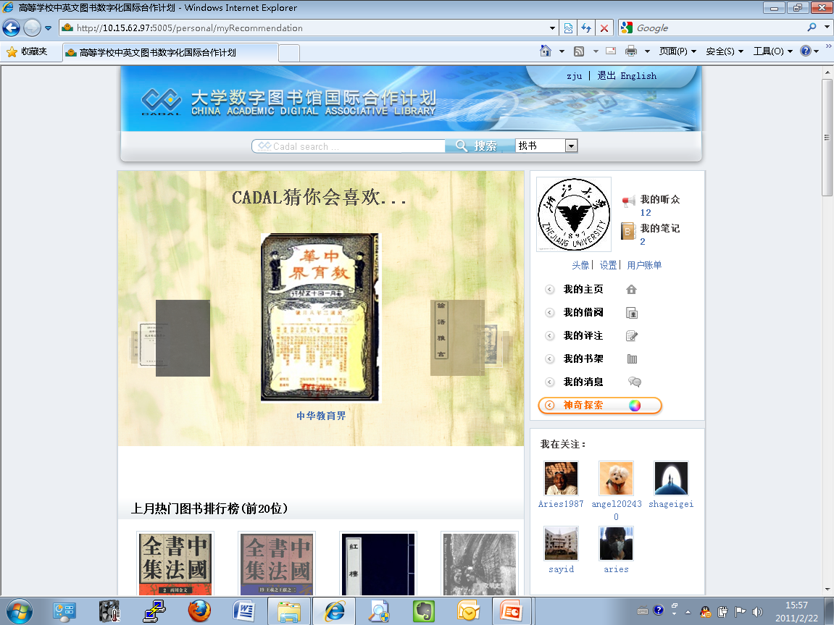
推荐系统
个性推荐
    图书热榜
24

Slide 25
提纲
CADAL图书服务平台
CADAL文学编年史服务
CADAL中医药服务系统

Slide 26
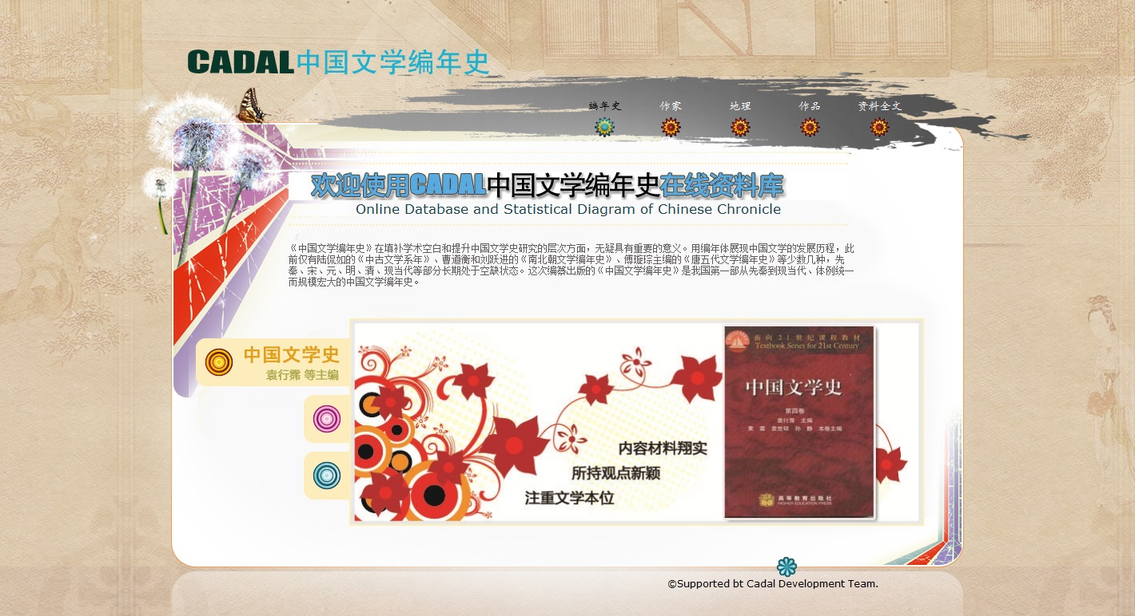
文学编年史丛书

Slide 27
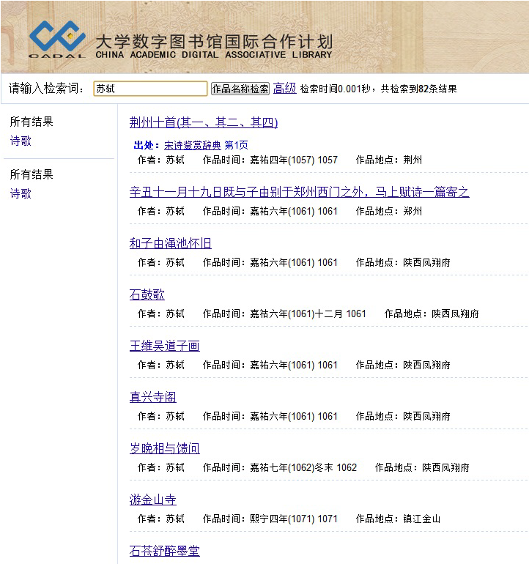
作品查询

Slide 28
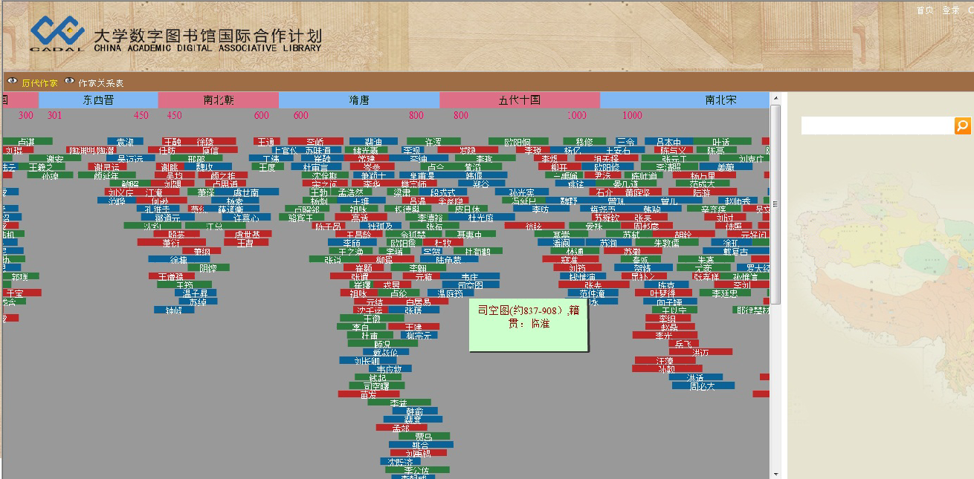
作家年表

Slide 29
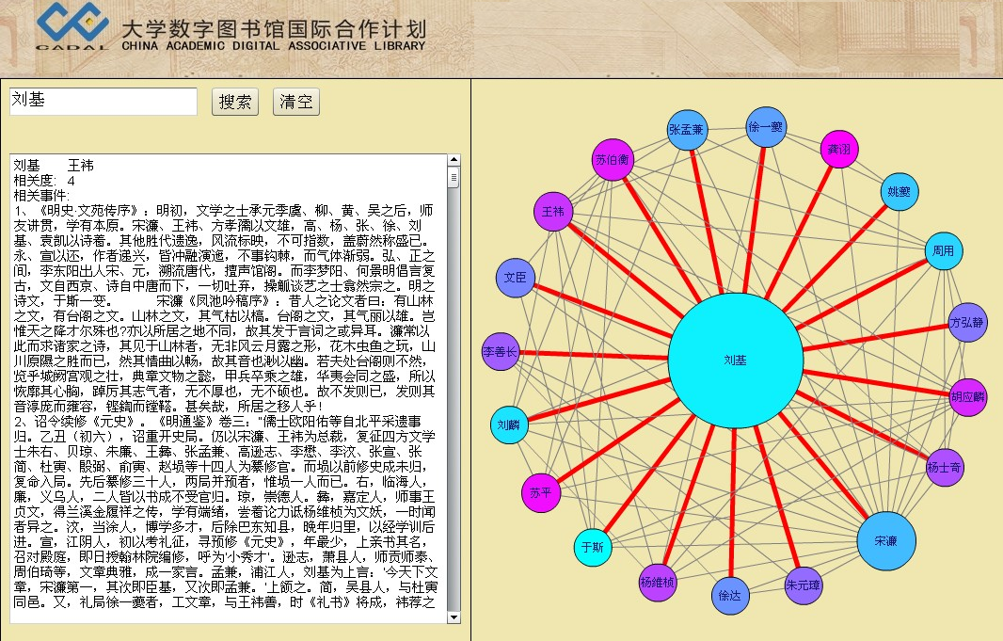
人物关系图

Slide 30
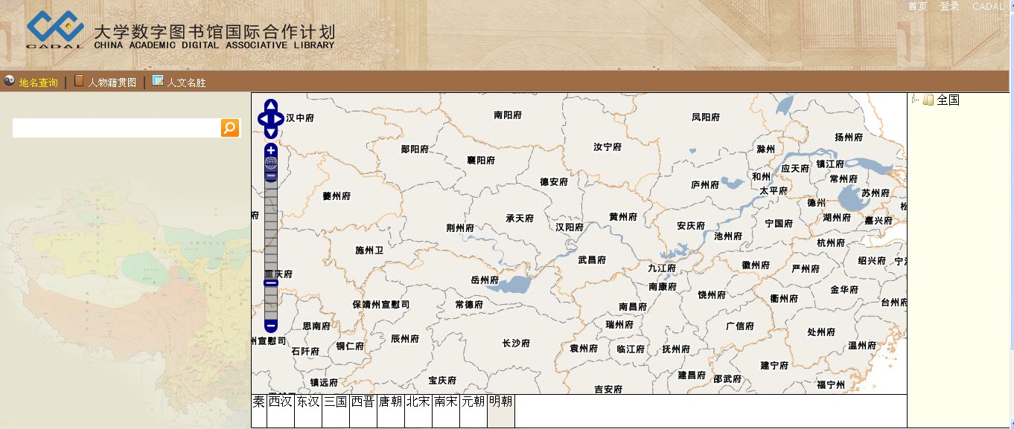
古地图服务

Slide 31
提纲
CADAL图书服务平台
CADAL文学编年史服务
CADAL中医药服务系统

Slide 32
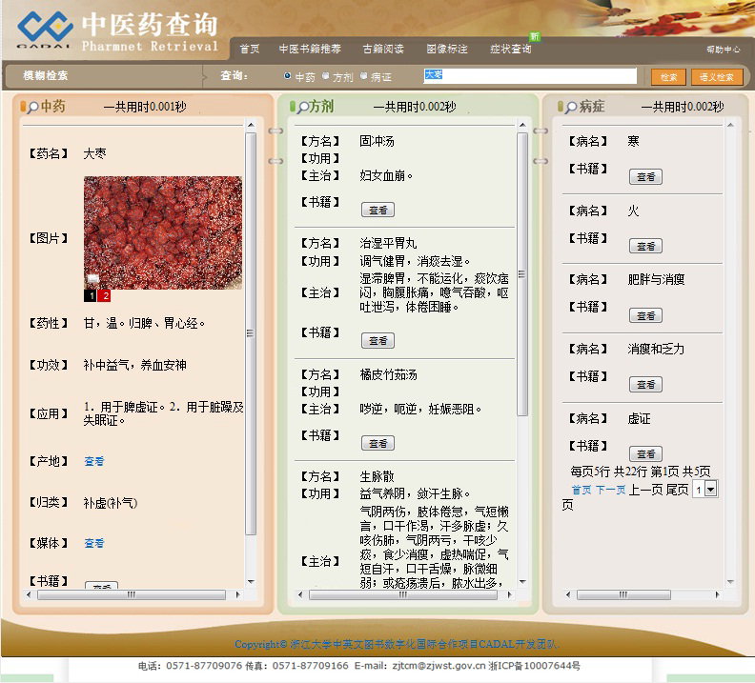
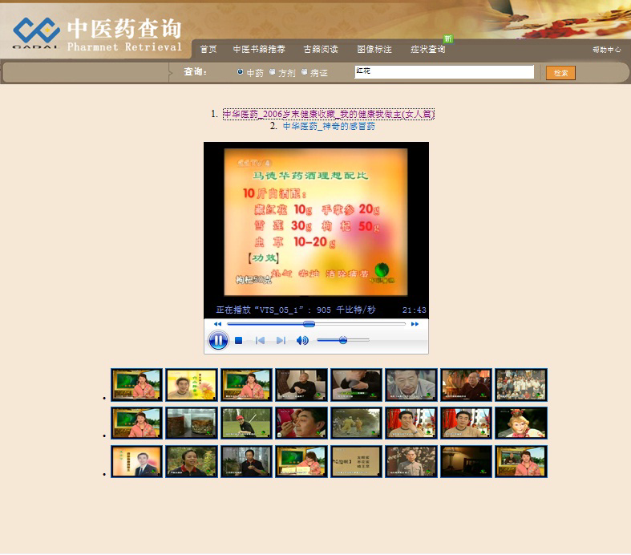
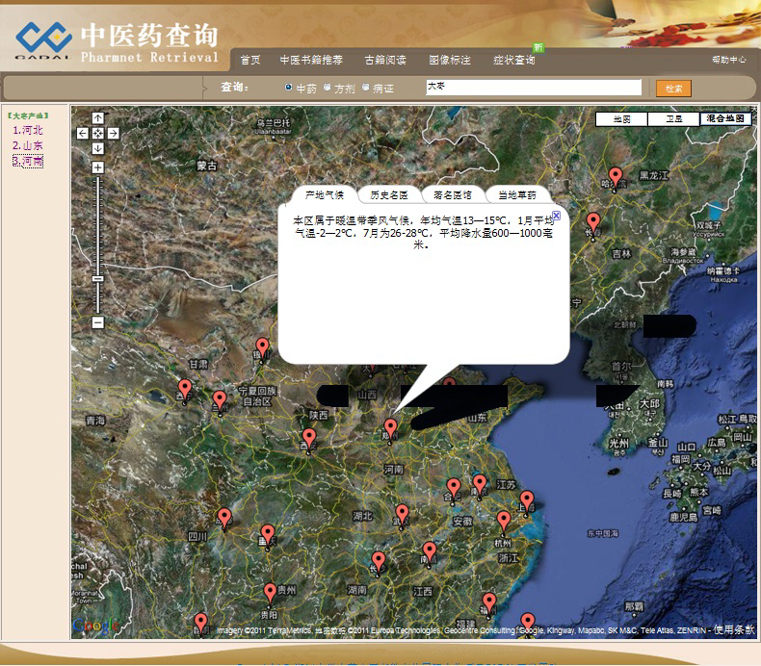
中药、方剂、症状综合检索

Slide 33
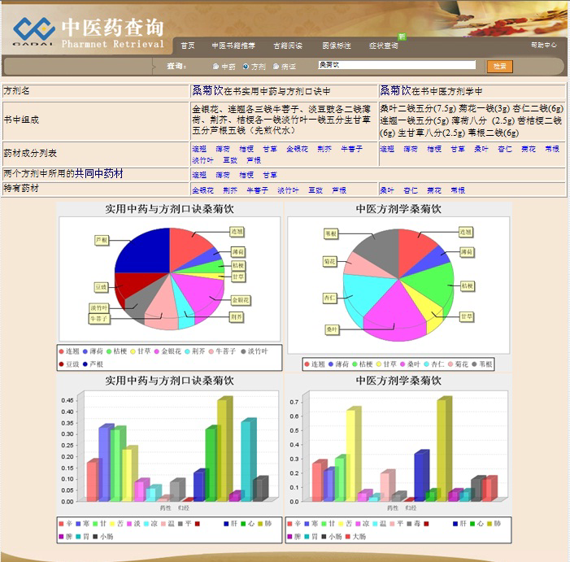
方剂成分对比

Slide 34
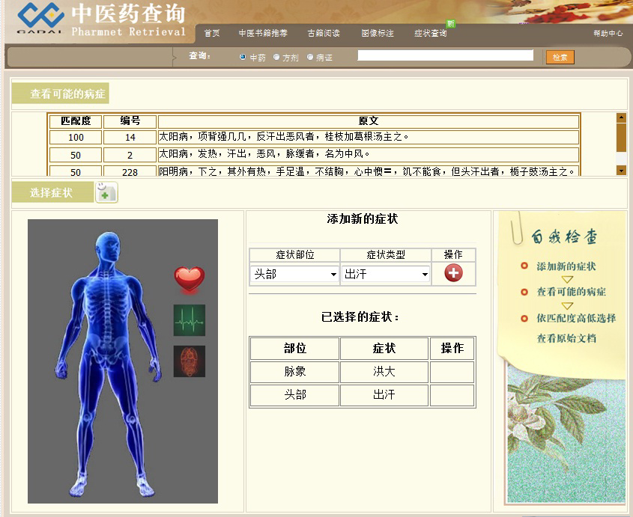
病症及症治查询

Slide 35
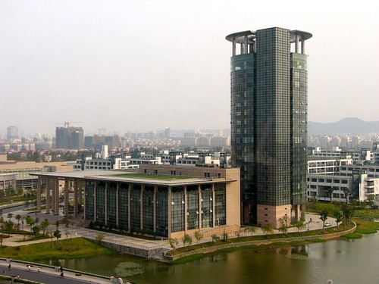
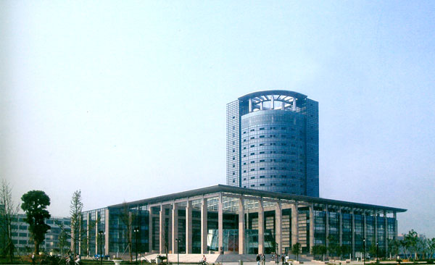
谢 谢 !

